Slide 1







الفصل العاشر
أدوات
عرض البيانات وتفسيرها
(١٠-٦)الاحتمال
نشاط

Slide 2
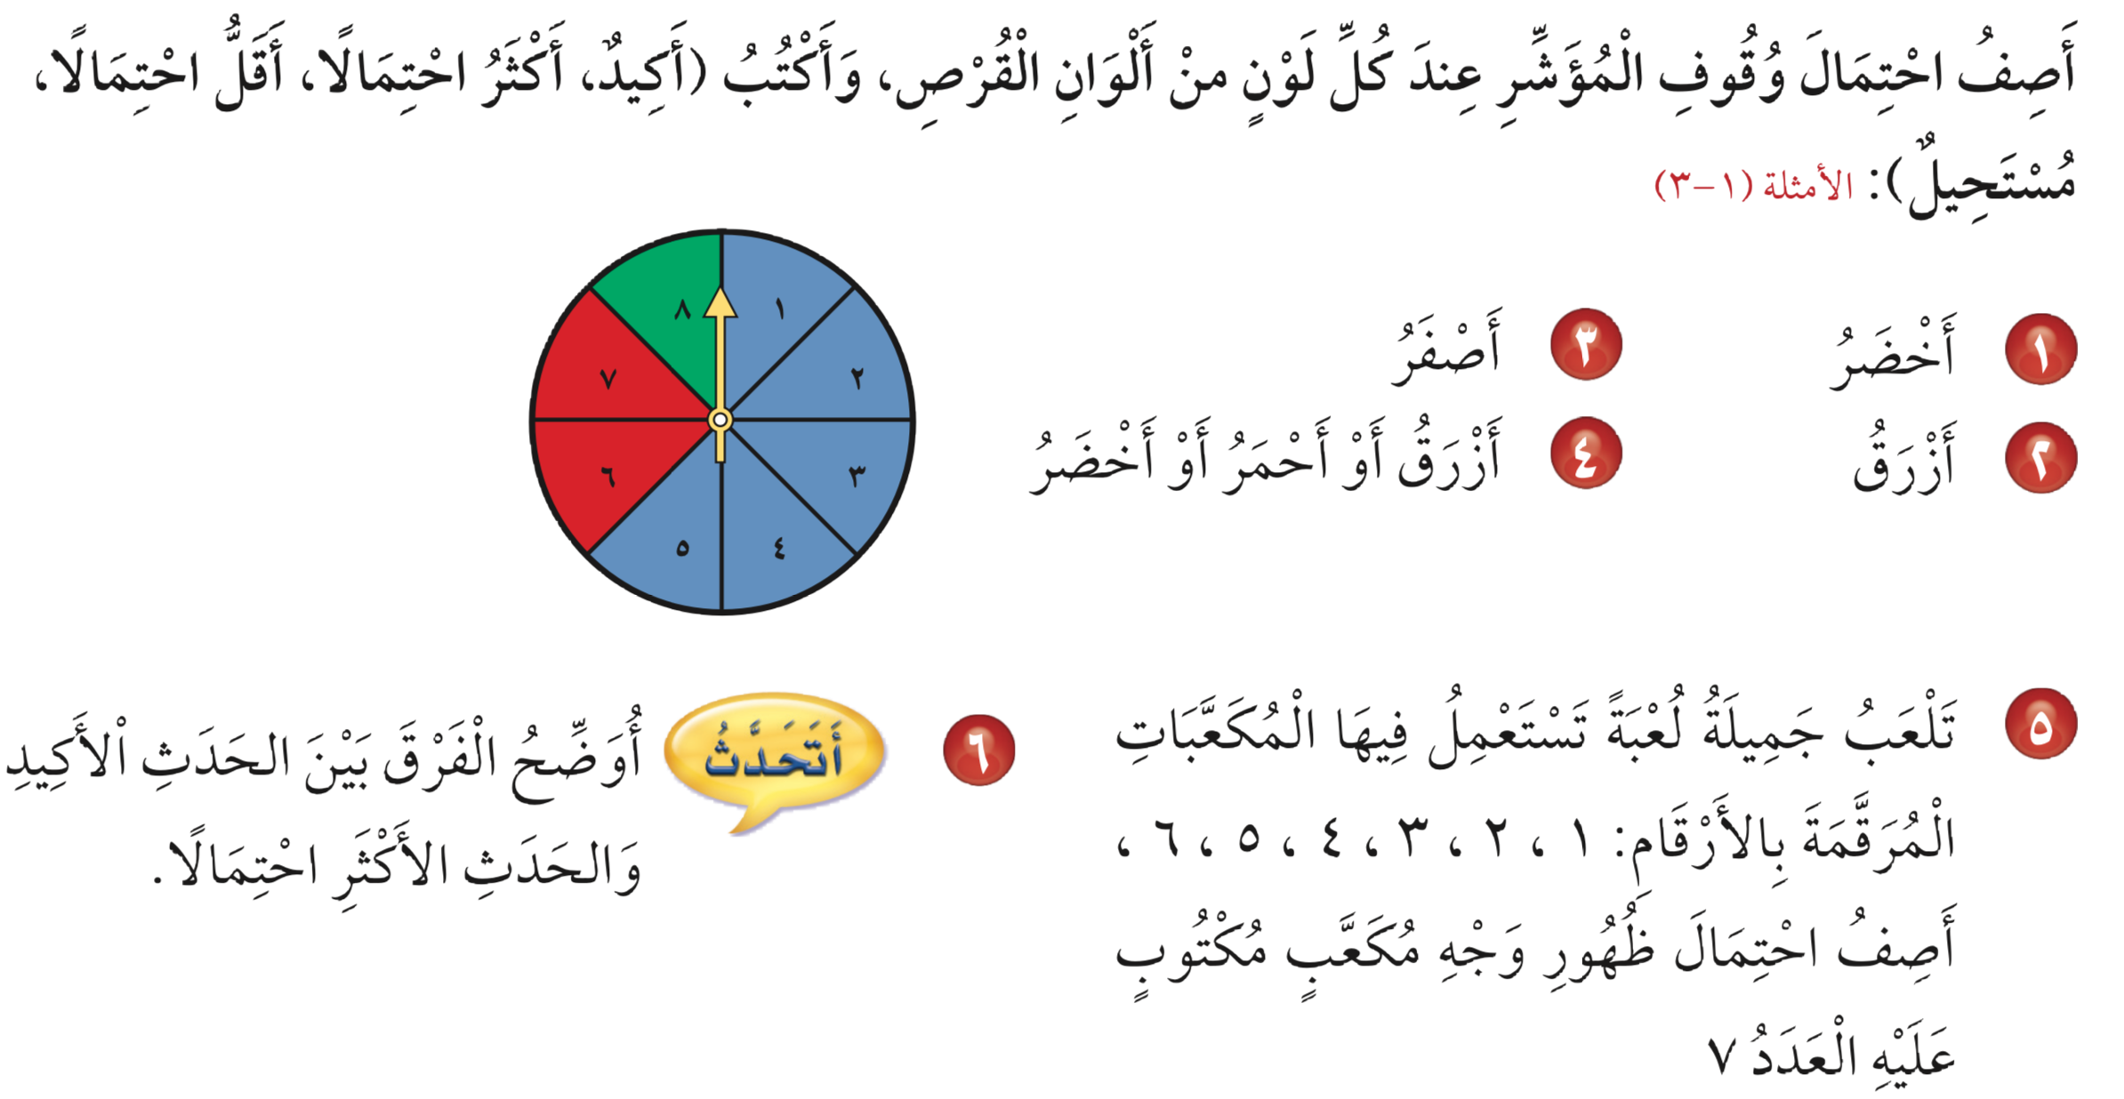
مستحيل
أقل احتمال
أكثر احتمال
أكيد

Slide 3
مستحيل

Slide 4
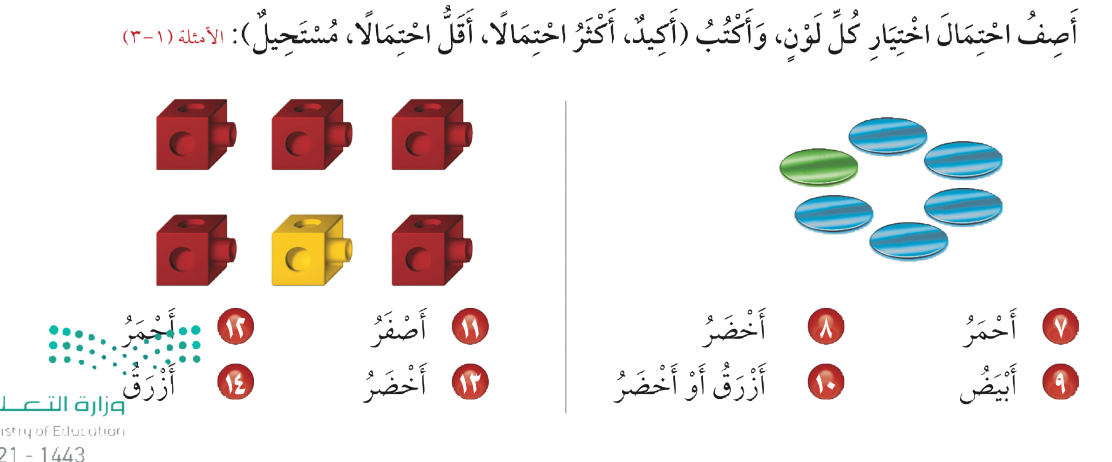
أحمر
أقل إحتمال
أكثر إحتمال
أقل إحتمال
مستحيل
أزرق
مستحيل
أكيد
مستحيل
مستحيل

Slide 5
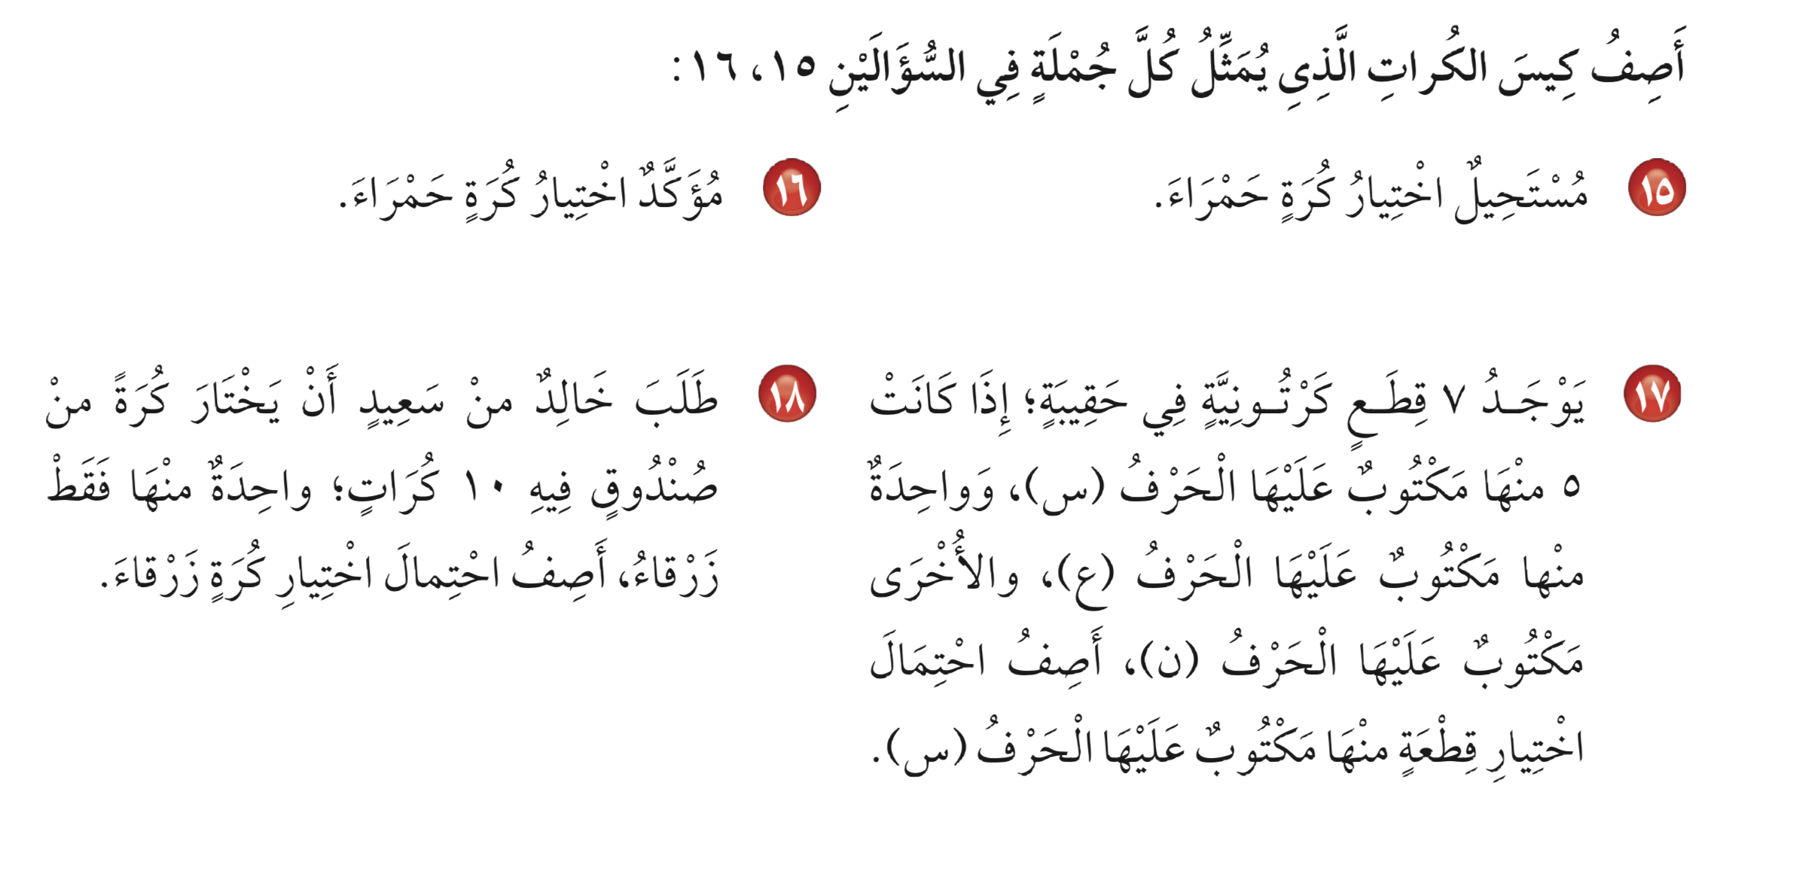
كيس جميع كراته حمراء فقط
كيس لايوجد به كرة حمراء

Slide 6
أقل إحتمالاً
أكثر إحتمالاً

